Slide 1
조건문

Slide 2
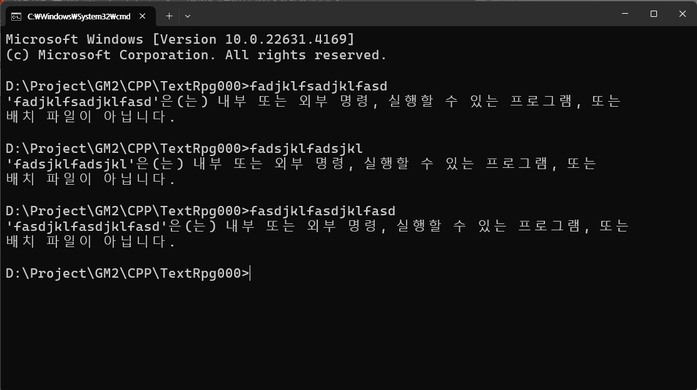
콘솔창이라는 것은 window에서
지원해주는 프로그램으로
운영체제와 파일을 명령어를 통해서
제어하는 프로그램이다.

Slide 3
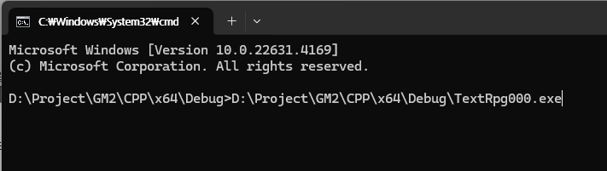
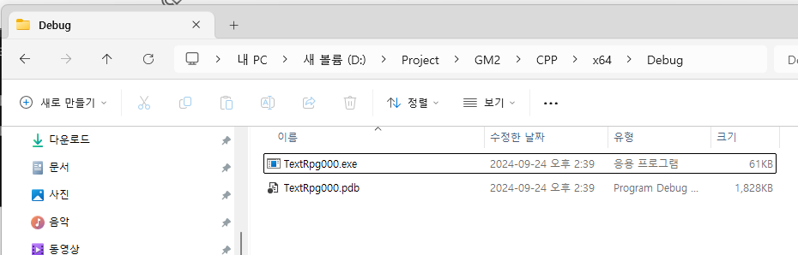



Slide 4
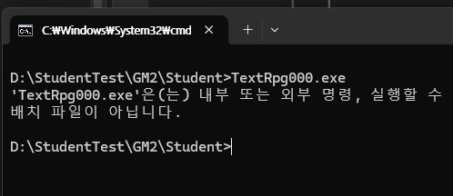
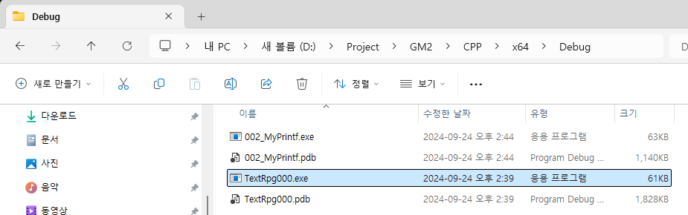
아무리 올바른 파일명을 알고 있다고해도
경로가 다르면 실행되면 안된다.
그런데 cls나 dir같은 명령들은 분명히 위치가
다른데 실행이 잘된다.
이유가 뭘까?

Slide 5
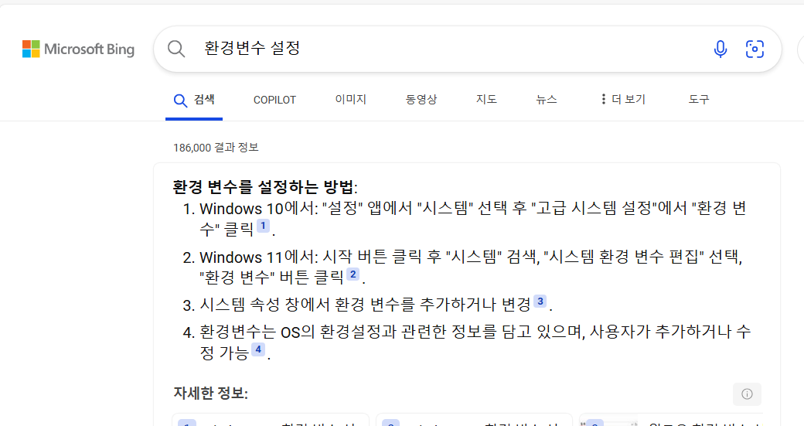
window 환경변수 라는 설정을 통해서
처리를 하는것이다.
구글에 검색해보면 설정하는 법이 잘 나와있지만 굳이 설정하는 법을 외우거나 할 필요는 없다.

